Slide 1
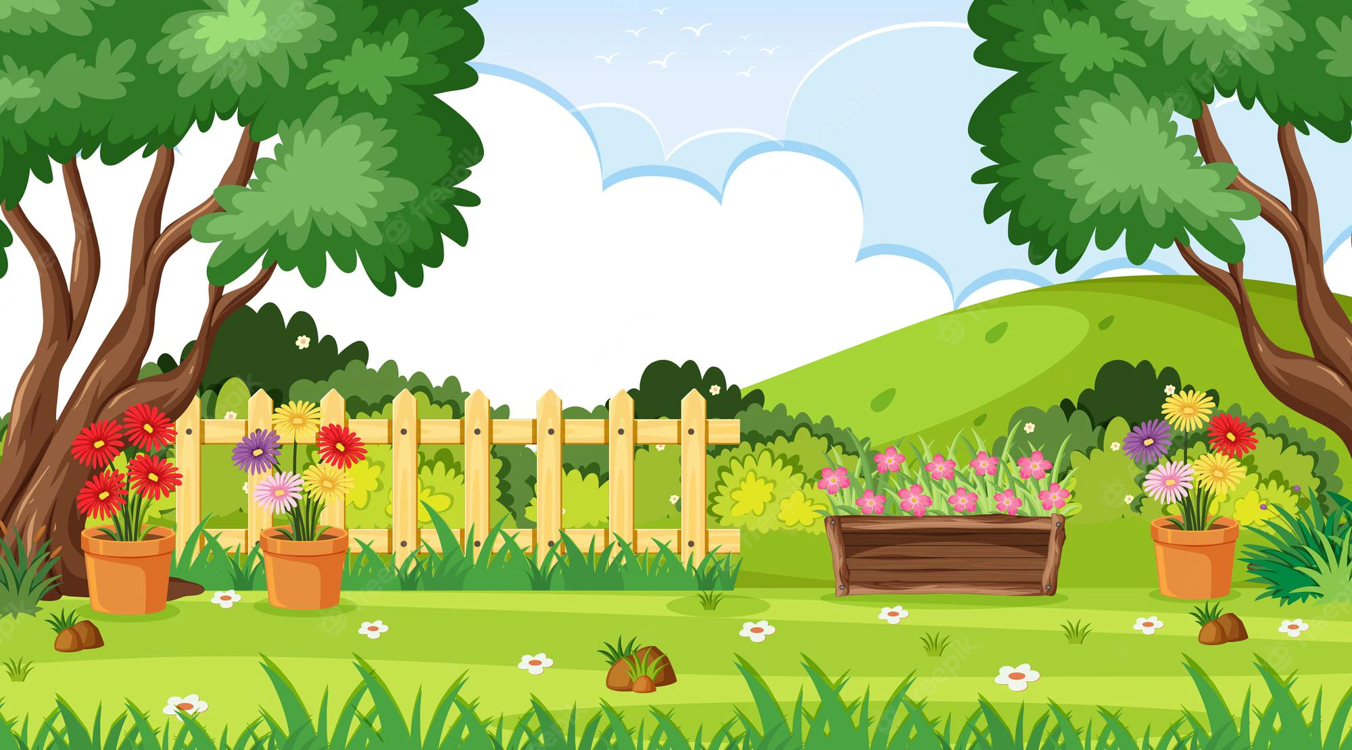





Slide 2

Ai là tác giải của bài thơ “Đoàn thuyền đánh cá”
Huy Cận
Trần Đăng Khoa
Nguyễn Duy
Notes:
Nhấn vào hình bông hoa đầu slide để quay lại slide câu hỏi

Slide 3
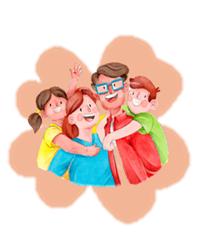
Nêu nội dung bài thơ “Đoàn thuyền đánh cá”
Niềm vui của người lao động hoà với cảm xúc trước khung cảnh huy hoàng của biển cả, xua tan những gian lao, nhọc nhằn, vất vả. Nhận biết được tác dụng của những từ ngữ giàu sức gợi tả, những hình ảnh so sánh, nhân hoá trong việc ca ngợi vẻ đẹp của những con người yêu lao động.
Notes:
Nhấn vào hình bông hoa đầu slide để quay lại slide câu hỏi

Slide 4




Thứ Tư ngày 19 tháng 2 năm 2025

Slide 5
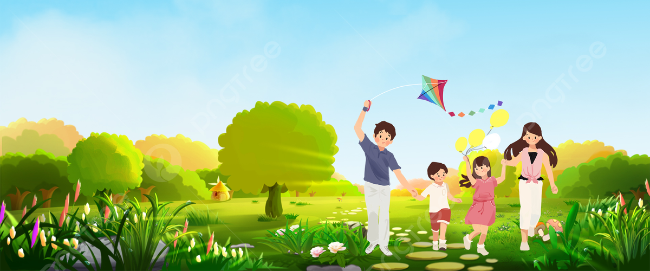

Đọc diễn cảm cả bài, nhấn giọng ở những từ ngữ thể hiện cảm xúc và suy nghĩ của nhân vật: buồn bã, tuyệt vọng, bừng tỉnh, lóe lên,…

Slide 6



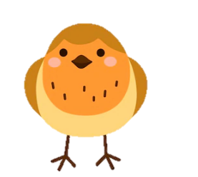

Chia đoạn
1
Đoạn 1: Từ đầu đến cùng ông tại nơi này.
2
Đoạn 2: Tiếp theo đến cậu còn trẻ mà!
Phần còn lại
3

Slide 7
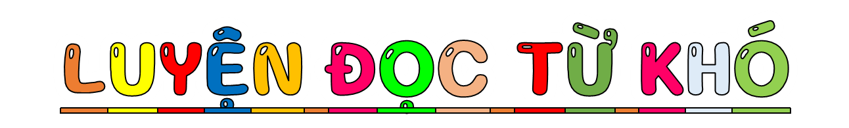

gửi gắm
trang trại
thiêu rụi

Slide 8
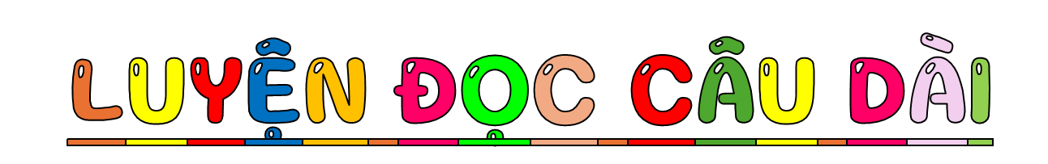
Anh thu được một số tiền để mua cây giống,/trồng trong trang trại,/thực hiện lời hứa với ông.//

Slide 9
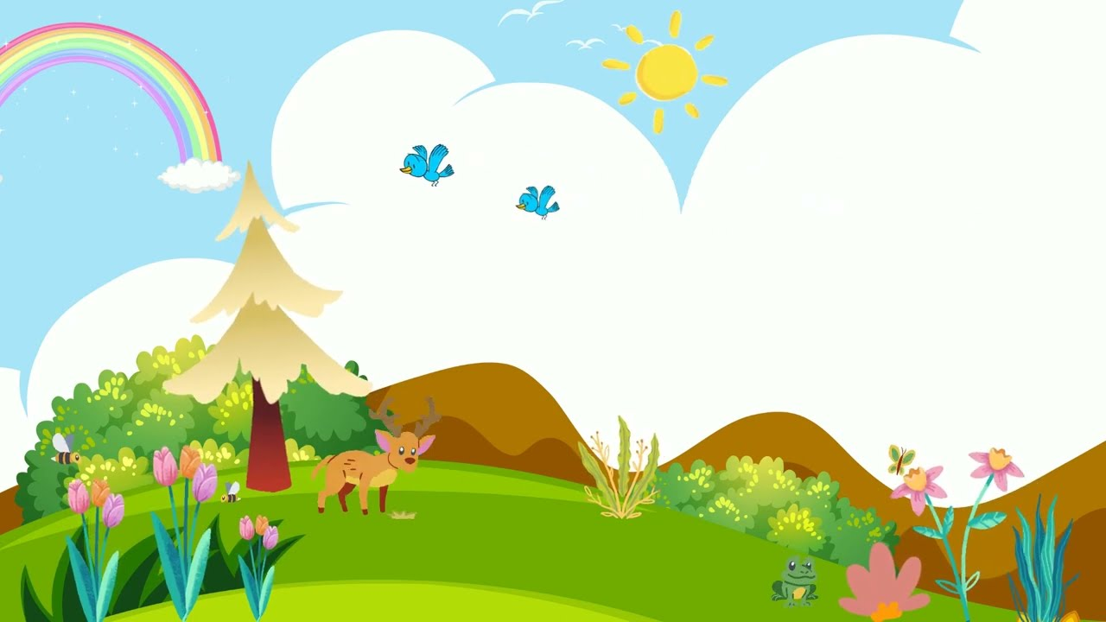


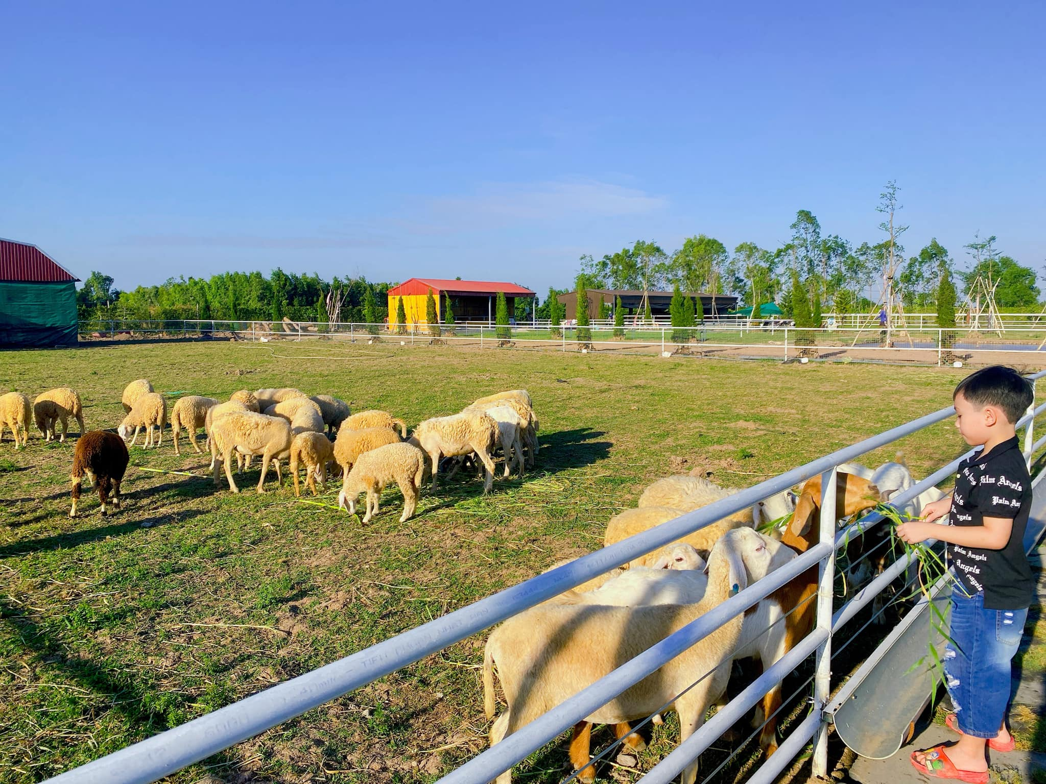
Trang trại: trại lớn sản xuất nông nghiệp.

Slide 10
Cơ nghiệp: toàn bộ những tài sản đã gây dựng được, làm cơ sở cho việc làm ăn.

Slide 11
GIẢI NGHĨA TỪ KHÓ HIỂU
GIẢI NGHĨA TỪ KHÓ HIỂU
Ngất lịm: ở trạng thái bất tỉnh đột ngột vì thiêu máu lên não hoặc vì ức che thần kinh quá mạnh.

Slide 12



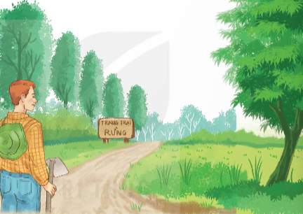
Hãy giới thiệu về “Trang trại rừng” và sự gắn bó của Mát với trang trại.
Giới thiệu về “Trang trại rừng”: trang trại rộng lớn, nổi tiếng trong vùng, cơ nghiệp của tổ tiên để lại, có nhiều loại cây và có giống cây quý hiếm.
Sự gắn bó của Mát với trang trại: cùng ông chăm sóc cây hằng ngày, nhớ được tên và đặc tính của nhiêu loại cây, hứa với ông sẽ bảo vệ trang trại thật tốt.

Slide 13


Sự việc gì đã xảy ra với trang trại? Điều đó khiến Mát rơi vào tình trạng như thế nào?
Trong một đêm, do sét đánh vào một cây cao nhât, cây bốc cháy và cháy lan ra, trang trại bị cháy trở nên hoang tàn. Điều này đã khiến Mát đau xót và kiệt sức, ngất lịm đi. Khi tỉnh dậy trong bệnh viện, Mát buồn bã và tuyệt vọng.

Slide 14


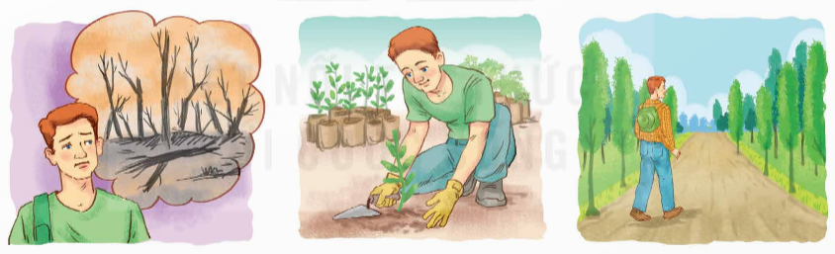
Nói về những việc Mát đã làm để khôi phục trang trại.

Slide 15
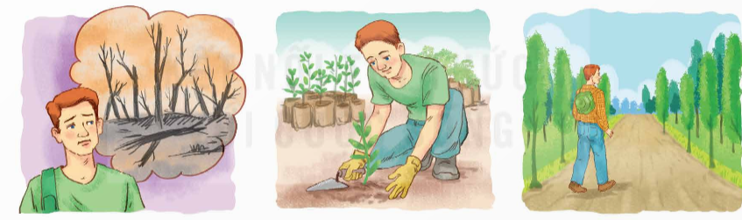
Mát thuê người đến, biến những thân cây bị đốt cháy thành than củi, đem bán để có tiến mua cây giống.
Mát mua cây giống, trồng trong trang trại.
Nhiều năm sau, trang trại lại được phủ một màu xanh mướt.

Slide 16


Theo em, vì sao Mát bừng tỉnh, quyết tâm khôi phục trang trại khi nghe bà cụ nói: “Cây bị thiêu cháy thì trồng lại là được. Cậu còn trẻ mà!”?
Mát bừng tỉnh, quyết tâm khôi phục trang trại khi nghe bà cụ nói: “Cây bị thiêu cháy thi trồng lại là được. Cậu còn trẻ mà!” vì:
Bà cụ đã nêu cho Mát phương hướng để khôi phục trang trại – trồng lại các loại cây đã bị thiêu rụi;
Mát có thể thực hiện được điều đó vì cậu còn trẻ - có sức lực, có thời gian. Điều quan trọng là: nếu biết vượt qua khó khăn, thất bại trong cuộc sống, công việc thì chúng ta sẽ thành công trong tương lai.
Kết quả, nhiều năm sau, trang trại phủ một màu xanh mướt đã chứng minh câu nói của bà cụ đã giúp Mát quyết tâm khôi phục trang trại và thành công.

Slide 17


5. Nêu cảm nghĩ của em về nhân vật Mát trong câu chuyện.
Ví dụ: Em thấy nhân vật Mát là người có lòng hiếu thảo, biết yêu thương ông của mình. Mát đồng thời là người yêu cây xanh, yêu thiên nhiên. Anh có lòng quyết tâm và cố gắng cao, nỗ lực gây dựng cơ đồ để phục dựng lại trang trại cây xanh trước đây.

Slide 18
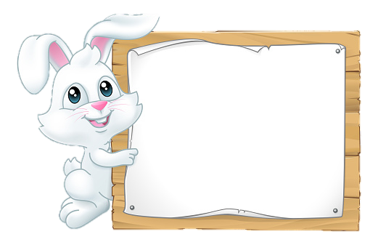
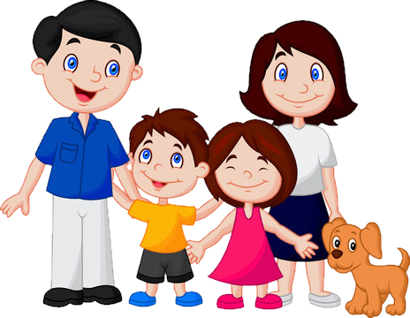
Nội dung chính của bài đọc là gì?
Mỗi người nếu biết vượt qua khó khăn, thất bại trong cuộc sống sẽ thành công trong tương lai.

Slide 19


Slide 20
1. Câu nào dưới đây là câu ghép? Các vế trong câu ghép được nối với nhau bằng cách nào?
a. Dưới sự chỉ dạy của ông, Mát nhớ được tên và đặc tính của nhiều loại cây.
b. Cây bốc cháy, ngọn lửa mau chóng lan khắp rừng.
c. Nhiều năm sau, trang trại phủ một màu xanh mướt.

Slide 21
2. Đặt một câu ghép nói về nhân vật Mát hoặc trang trại của Mát, trong đó các vế của câu ghép được nối với nhau bằng một kết từ (và, hay, nhưng, rồi, thì,...).
Ví dụ: Buồn đau, thất vọng trước những mất mát sau vụ cháy rừng nhưng Mát vẫn quyết tâm gây dựng trang trại xanh tươi trở lại.

Slide 22

